Slide 1
Game Localization 游戏出海本地化
主讲人：余扬名

Slide 2
游戏本地化
游戏出海难点
游戏本地化概念及重要性
游戏公司做好本地化的途径
Content

Slide 3
PART ONE
游戏出海面临难点

Slide 4
游戏出海难点
文化特征
文本分析
人物熟知度
市场适配度

Slide 5
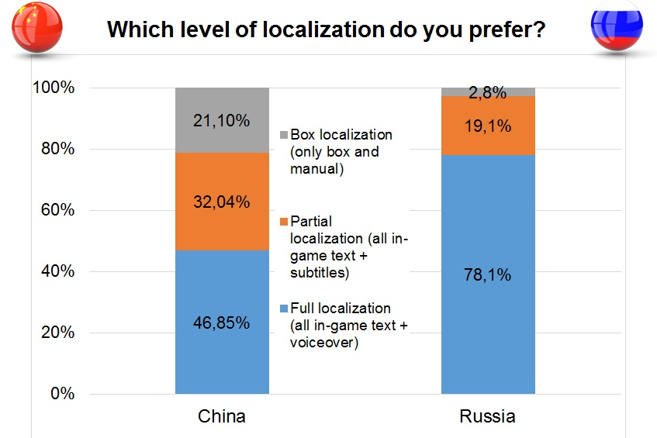
文化特征
俄罗斯与中国对于游戏本地化的需求
在向俄罗斯和中国玩家提出了他们对本地化的喜好程度的相似问题之后，我们确定大多数玩家（两国皆是）都喜欢完全的本地化。

Slide 6
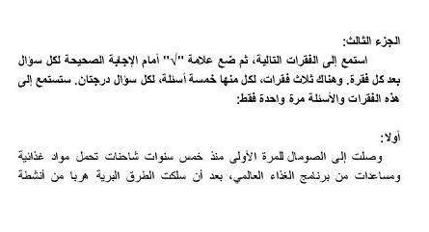
文化特征
阿拉伯语从右往左读
ui本地化难点 办法：敏捷本地化&研发策划阶段，本地化团队参与，针对目标市场提供本地化方案和意见
中国与俄罗斯对于脏话的态度

Slide 7
文本分析
活动
字数
文本分类
字符长度
技能
道具
角色介绍
剧情

Slide 8
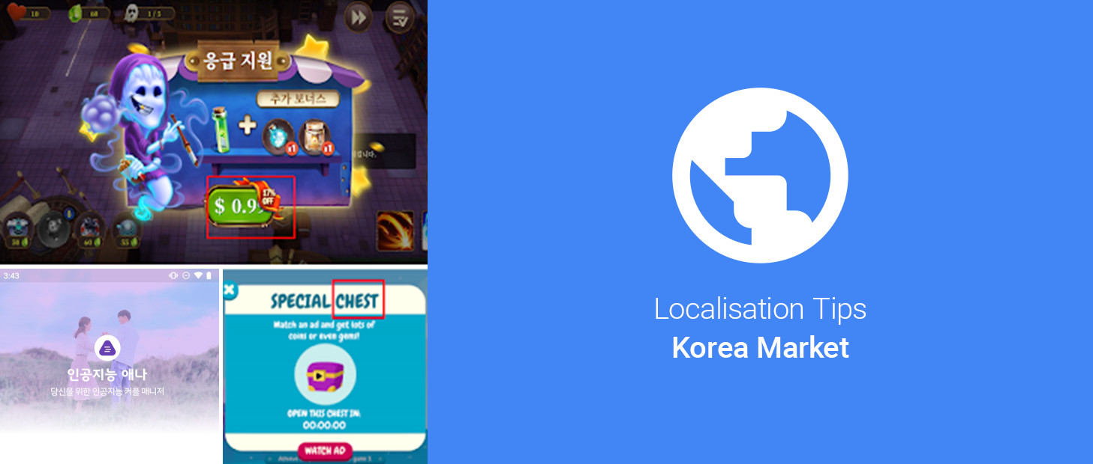
文本分析
通常，一个韩文字符占两个英文字符的字宽，但这个得看具体情况。您还需要正确使用文本编码，想要正确显示字符的话，请使用 UTF-8 编码。
一些开发者会通过调整字体大小来修改每行文本的长度，但这会使单词难以阅读，或让用户界面看起来缺乏完成度。另外在文案翻译完成后，您还需要对其进行视觉效果检查，确保文本在屏幕上的实际可读性。

Slide 9
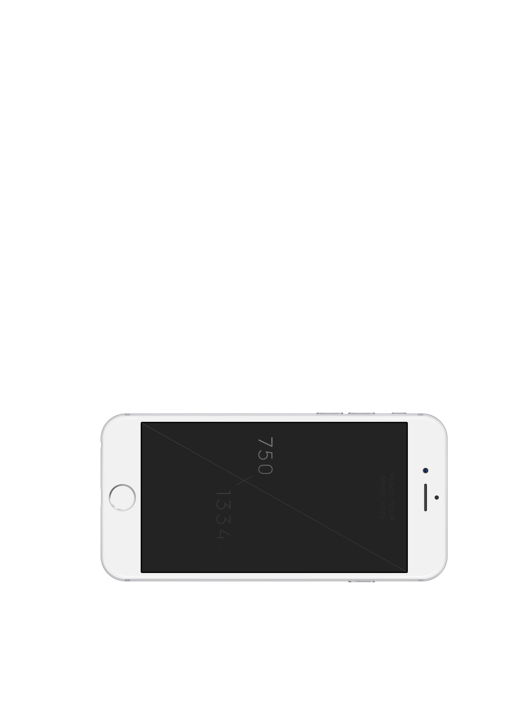
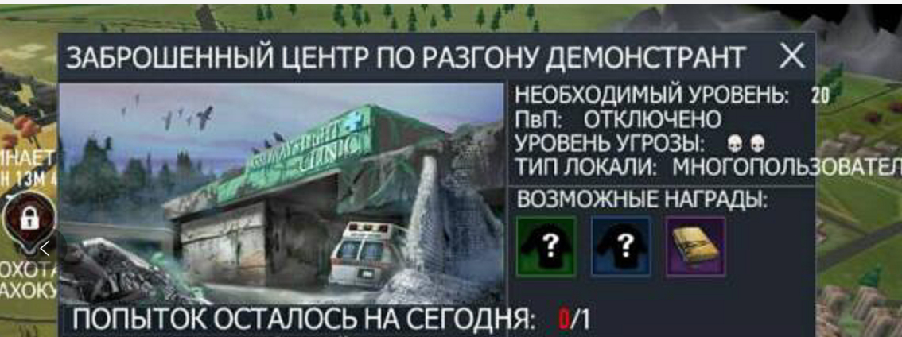
文本分析
游戏爆框
CL=Character Limit
严格遵守客户提供CL
检查是否合理
再商讨并提供专业建议
项目准备启动
客户能否提供CL
Psedo Translation （+导入游戏）
Calculate/ 记录爆框情况
确认CL
在翻译工具中设定
能否得到项目组支援
分类内容
高危：UI界面等
中危：Item/Skills等
低危：Dialogue对话等
高危/中危：需要提供更多Contextual information，包括Screenshots截图等
我们能根据过往经验，提供最合适minimum ratio（例如 英 俄为1:1.5）

Slide 10
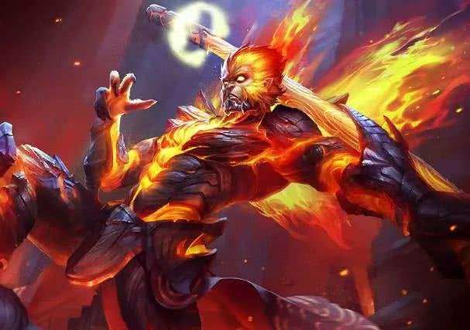
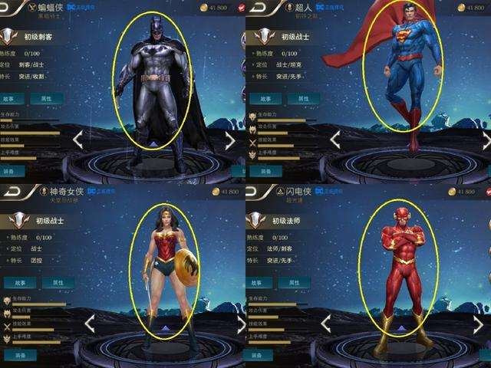
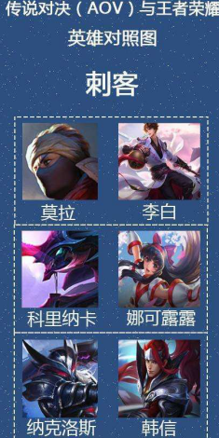
人物熟知度
《王者荣耀》国际版Vs国内版
英雄：新加入蝙蝠侠、超人、神奇女侠等DC人物。
2.貂蝉、孙悟空等人物保留原名，设计上更偏向欧美审美。
3. 增加取材于西方文化的欧美角色，人物技能也做了一定改动。

Slide 11
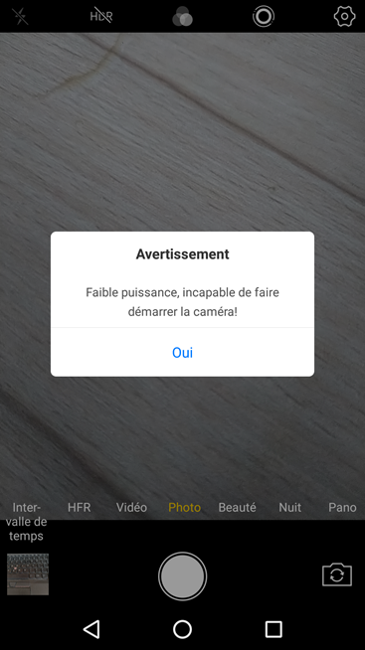
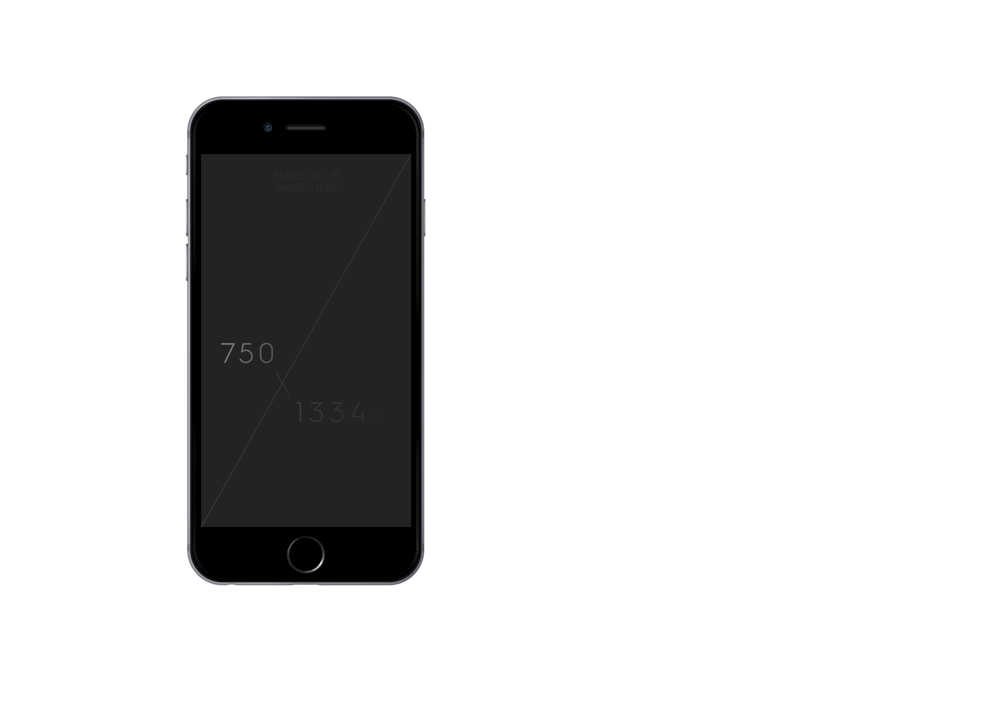
市场适配度
Vertu手机本地化测试
语言对:ZH -> ES\VI\TR\TH\RU\FR\JP\DE\PT\KO\IT\ZH-TW
Vertu手机发行海外版本，横跨多个市场，我司负责其发行前的多语言版本截图测试。

Slide 12
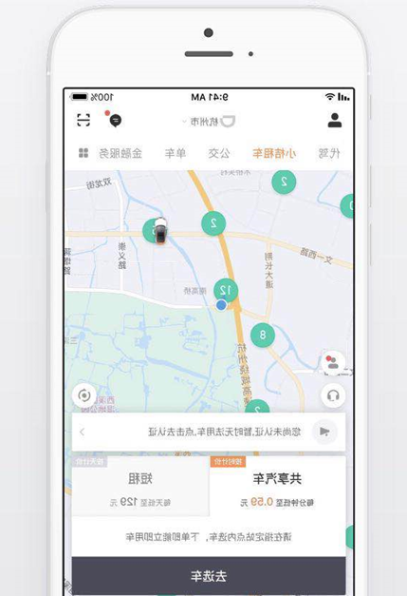
市场适配度
《滴滴出行》本地化测试
语言对:ZH -> ES\VI\TR\TH\RU\FR\JP\DE\PT\KO\IT\ZH-TW
《滴滴出行》发行海外版本，横跨多个市场，我司负责其发行前的多语翻译及截图测试。

Slide 13
PART TWO
游戏本地化概念及重要性

Slide 14
市场
何为本地化？
语言
文化
测试

Slide 15
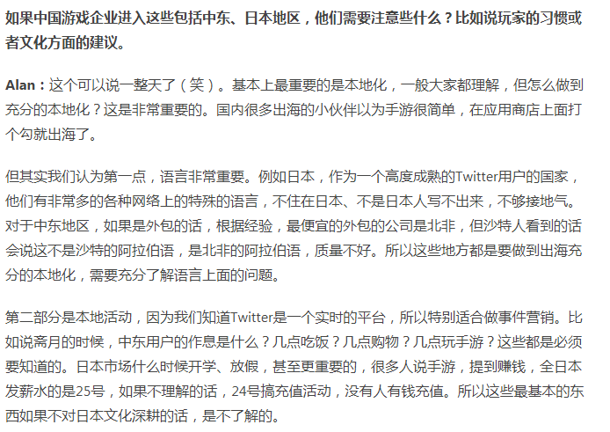
为何如此重要？
来自Game look对话twitter Twitter大中华区总经理Alan Lan

Slide 16
PART THREE
游戏公司如何做好本地化

Slide 17
1
自己组建本地化团队
2
寻找个人译员
3
寻找专业翻译承包公司外包

Slide 18
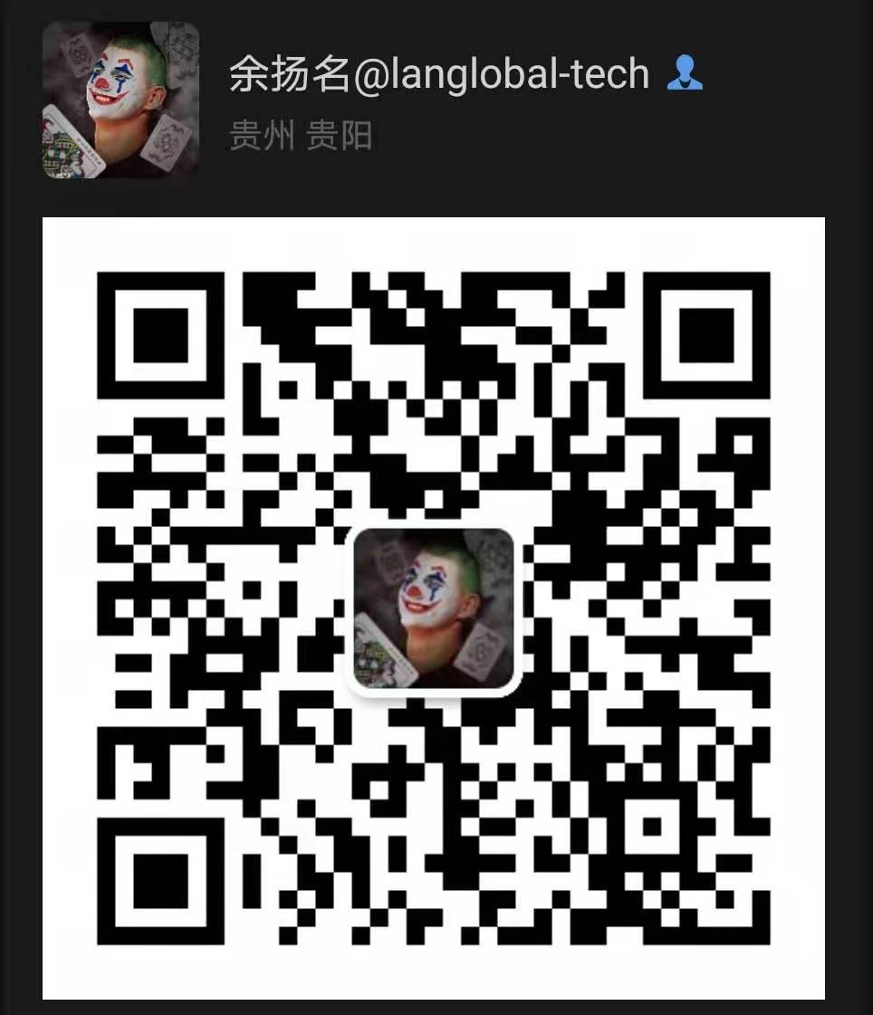
谢谢！
Thanks for watching

